Slide 1

Bazy danych
Acces

Slide 2
Acces
Graficzny interfejs do budowania relacyjnych baz danych
Posiada własny silnik bazodanowy
Zazwyczaj nie jest stosowany w rozwiązaniach wieloskalowych

Slide 3
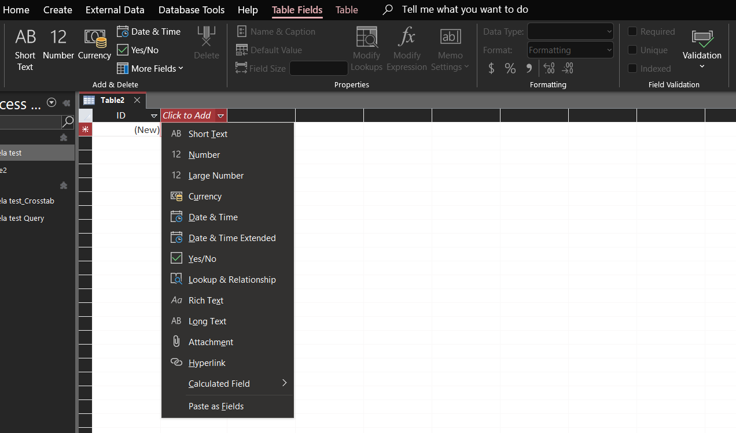
Tworzenie Tabel
Przy Tworzeniu Tabel należy:
Wybrać rodzaj zmiennej
Ustawić parametry tabeli ( indeksowanie, unikalność danych, czy wymagane)

Slide 4
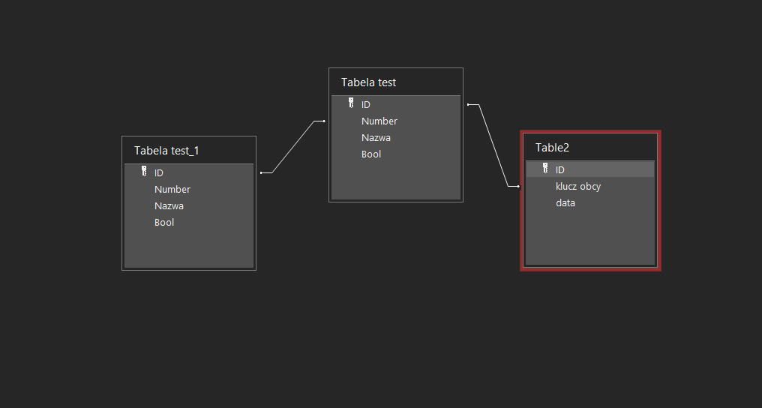
Tworzenie Relacji
W celu stworzenia relacji korzystamy z narzędzi do tworzenia realcji
Można tworzyć relacje 1-wielu oraz 1-1

Slide 5
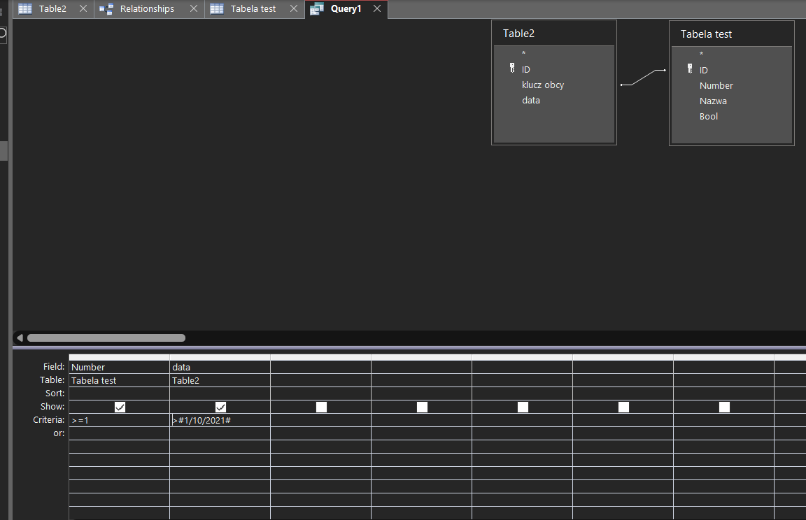
Zapytania
Do wykonywania zapytań jest będzie wykorzystywany query design. Query wizard pozwala nie mniejszą elastyczność zapytań

Slide 6
Zadanie
Utworzyć 4 dowolne tabele z 3 kolumnami
Stworzyć co najmniej jedną relacje między dwoma tabelami
Utworzyć na niej 4 zapytania
Proponowany temat ( inwentaryzacja IT , komputery licencje itd)

